Slide 1
CONCONII
Mit der optimalen Herzfrequenz zum Erfolg

Slide 2
Agenda
Was ist ein Conconi-Test?
Planung / Funktionen
Umsetzung
Systemarchitektur
Probleme ?

Slide 3
Was ist Conconi? 1/1
Ziel – anaerobe Schwelle (Herzfrequenz)
Anaerobe Schwelle?

Slide 4
Agenda
Was ist ein Conconi-Test?
Planung / Funktionen
Umsetzung
Systemarchitektur
Probleme ?

Slide 5
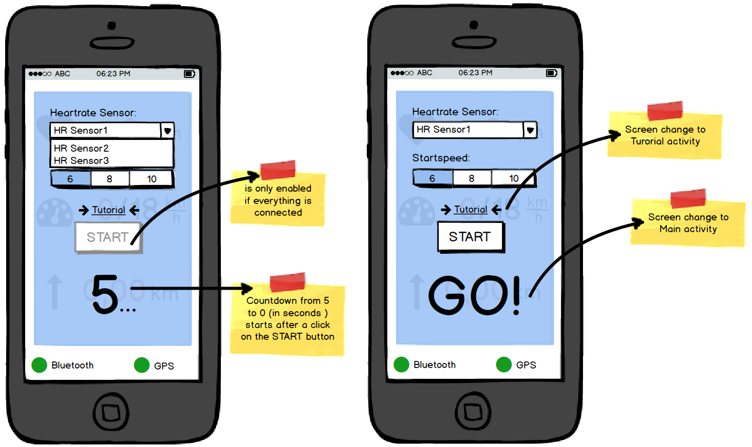
Planung/Funktionen 1/3
Start Screen:

Slide 6
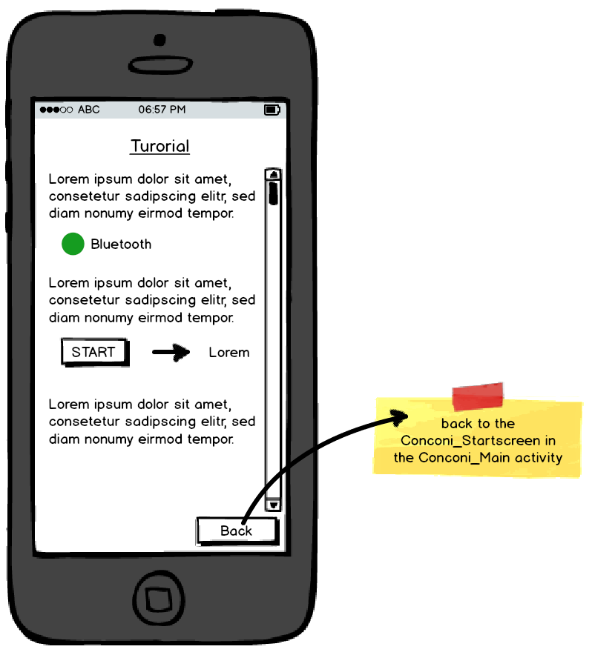
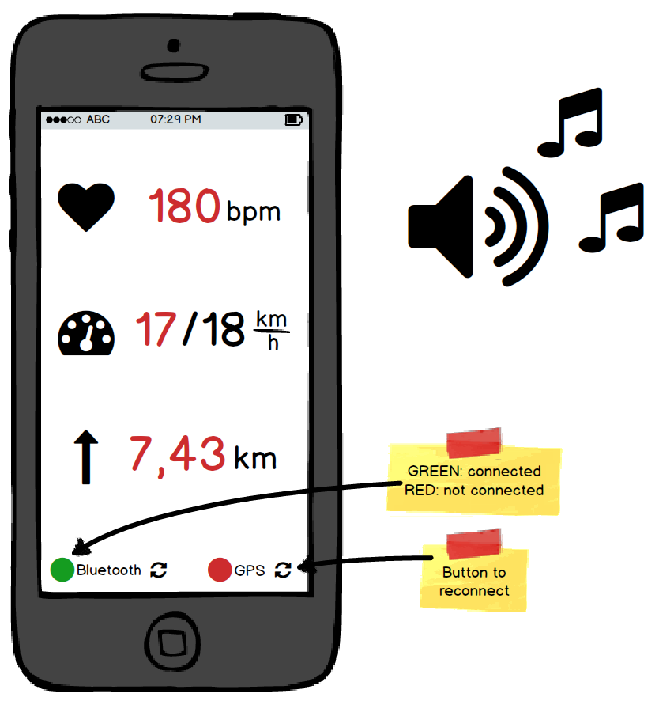
Planung/Funktionen 2/3
Turorial:
Main Screen:

Slide 7
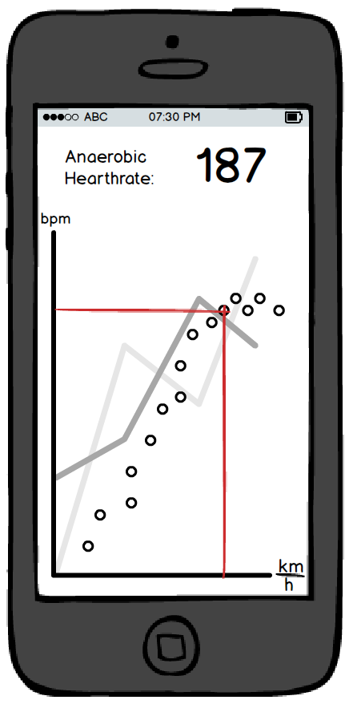
Planung/Funktionen 3/3
Evaluation:

Slide 8
Agenda
Was ist ein Conconi-Test?
Planung / Funktionen
Umsetzung
Systemarchitektur
Probleme ?

Slide 9
Umsetzung 1/3
BLE Scan:
Startscreen1:

Slide 10
Umsetzung 2/3
Tutorial:
Main Screen:

Slide 11
Umsetzung 3/3
Evaluation:

Slide 12
Agenda
Was ist ein Conconi-Test?
Planung / Funktionen
Umsetzung
Systemarchitektur
Probleme ?

Slide 13
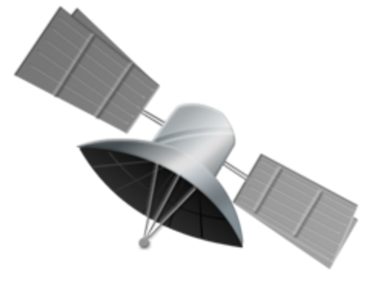
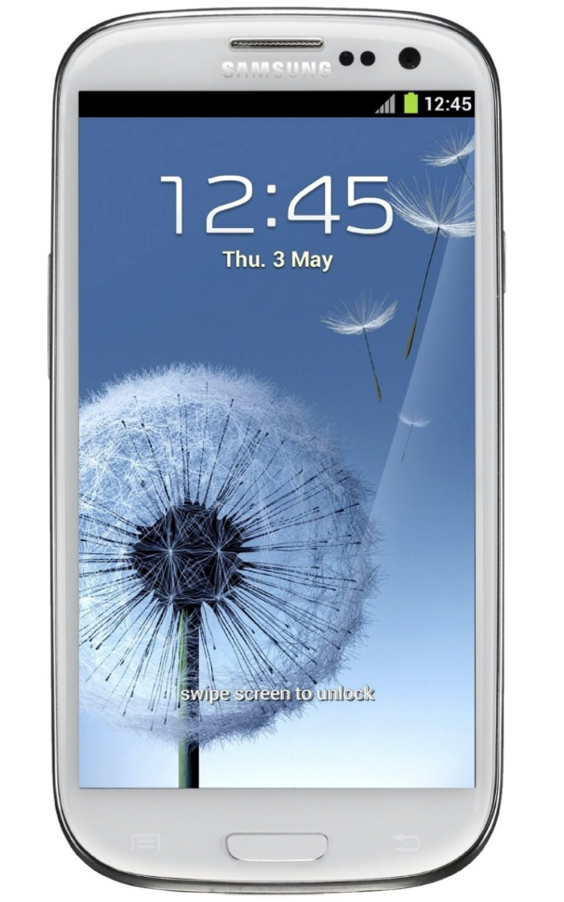
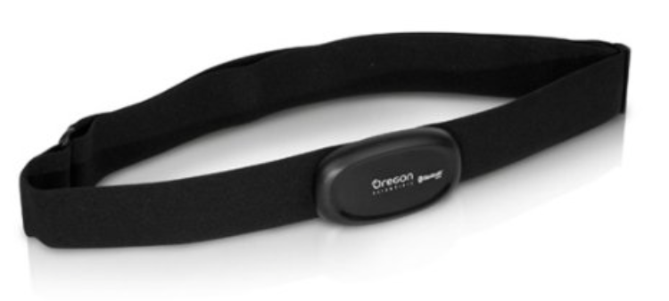
Systemarchitektur 1/3
GPS
Bluetooth 4.0

Slide 14
Systemarchitektur 2/3

